Slide 1
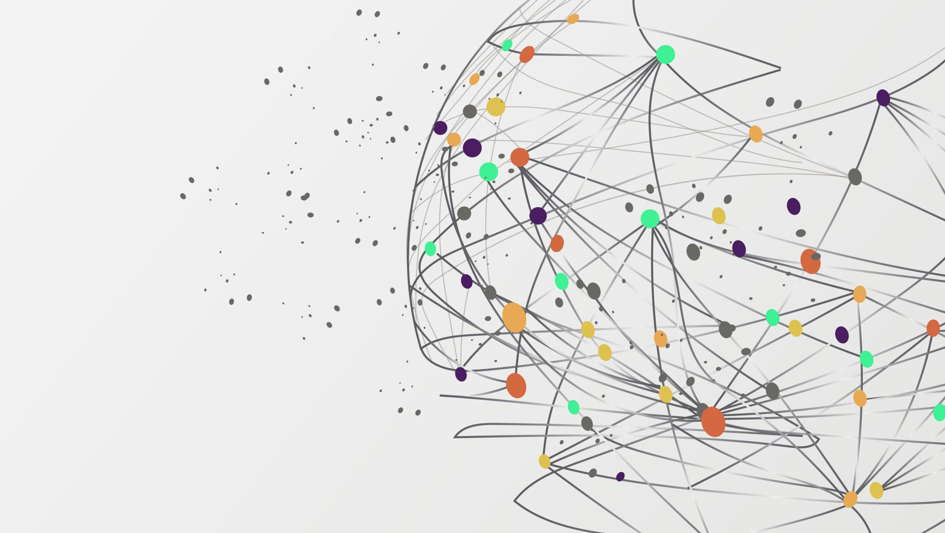
Cos’è la linguistica computazionale?
Agnese Lombardi 2025

Slide 2
La linguistica computazionale
La linguistica computazionale è una disciplina scientifica che studia il linguaggio umano attraverso modelli computazionali, con l'obiettivo di sviluppare sistemi in grado di comprendere e produrre linguaggio naturale.In pratica, si tratta di applicare metodi informatici per analizzare, elaborare e generare linguaggio, sia scritto che parlato, rendendo possibile l'interazione tra umani e macchine attraverso il linguaggio.

Slide 3
La linguistica computazionale (2)
È un campo che combina le competenze della linguistica — quindi lo studio scientifico del linguaggio — con quelle dell’informatica, in particolare l’intelligenza artificiale e la programmazione.
Il suo ambito principale è l’elaborazione automatica del linguaggio naturale, o NLP — Natural Language Processing — che comprende tutte quelle tecniche che permettono ai computer di lavorare con testi e linguaggio parlato.

Slide 4

Theodore, uno scrittore di lettere d'amore, intraprende una relazione sentimentale con Samantha, il sistema operativo del suo computer dalla suadente voce femminile. Her (2013)

Slide 5
Quali conoscenze dovrebbero possedere tali agenti?
articolare e decodificare i suoni di una lingua:
fonetica articolatoria e acustica, fonologia, prosodia, ecc.
conoscere le parole di una lingua, la loro struttura e la loro organizzazione
lessico e morfologia
comporre le parole in espressioni linguistiche complesse (sintagmi, frasi, ecc.)
sintassi
assegnare significati alle espressioni linguistiche semplici e complesse:
Semantica (lessicale, composizionale)
«ho aperto il sacco» vs «ho speso un sacco» vs «vuotare il sacco»
usare le frasi nei contesti, situazioni e modi appropriati agli scopi comunicativi (funzione comunicativa), relazioni tra strutture linguistiche anche al di sopra della frase)
Pragmatica
«vuoi una sigaretta?» «ho smesso ieri»

Slide 6
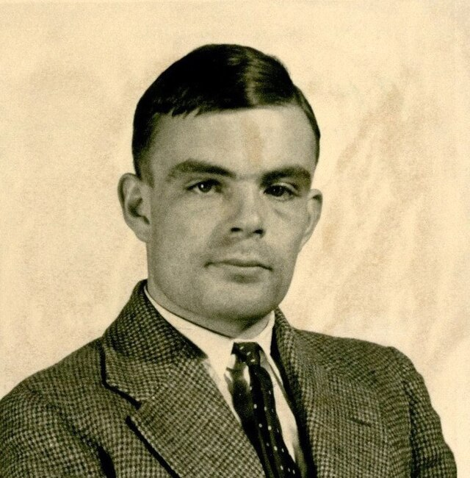
Breve storia (1)
Il compito di modellare il meccanismo della comunicazione naturale sul computer fu descritto nel 1950 da Alan Turing (1912–1954) sotto forma di «gioco di imitazione» conosciuto oggi come il test di Turing.

Slide 7
Breve storia (2) Il test di Turing
In questo gioco, a un interrogatore umano viene chiesto di fare domande un partner maschio e una femmina in un'altra stanza tramite una telescrivente per determinare quale risposta è stata data dall'uomo e quale dalla donna. Le persone che gestiscono il test contano la frequenza con cui l’interrogante classifica correttamente i suoi partner di comunicazione e quante volte sbaglia.
Quindi uno dei due umani viene sostituito da un computer. Il computer passa il Test di Turing se l'uomo o la donna sostituiti dal computer sono simulati così bene che le ipotesi dell'interrogante umano sono altrettanto spesso giuste e sbagliate come con il precedente partner naturale.
In questo modo Turing ha voluto sostituire la domanda «Le macchine possono pensare?» con la domanda «Ci sono computer digitali immaginabili che andrebbe bene nel gioco dell'imitazione?»
Nella sua originaria intenzione, il test di Turing richiede la costruzione di un agente cognitivo artificiale con un comportamento linguistico così naturale da non poter essere distinto da quello di un essere umano. Ciò presuppone una copertura completa dei dati linguistici e delle funzioni comunicative in tempo reale. Allo stesso tempo, il test cerca di evitare tutti gli aspetti non direttamente coinvolti nel comportamento del linguaggio umano.

Slide 8
Breve storia (3) Anni 50’- 60’
Negli anni ‘50 e ‘60, si iniziarono a fare i primi esperimenti di traduzione automatica tra lingue, in piena Guerra Fredda. Tuttavia, questi esperimenti si scontrarono con la complessità del linguaggio e con la mancanza di dati.

Slide 9
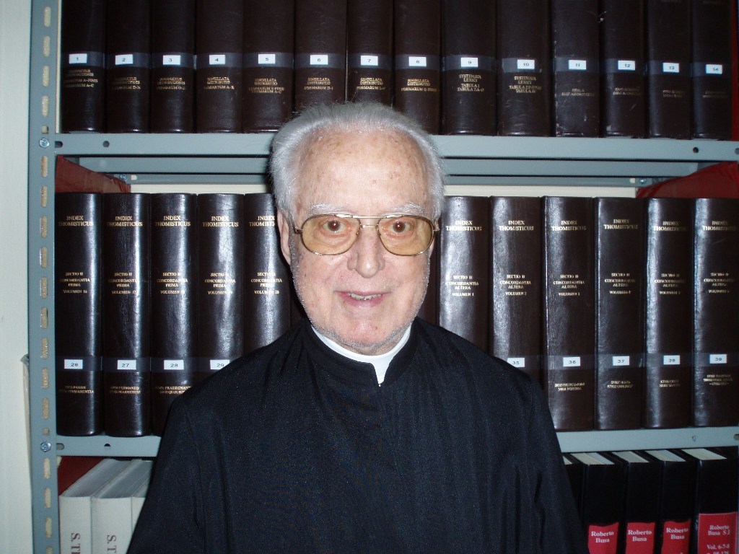
Breve storia (4)
1) Gli studi di padre Roberto Busa intorno all'utilizzo del computer come mezzo di immagazzinamento e di analisi del testo (anni Cinquanta e Sessanta), sfociarono nella creazione del primo corpus elettronico dell'opera di Tommaso D’Aquino
Spoglio elettronico dei testi
Calcolo delle frequenze delle parole
Compilazione di indici, concordanze
Creazione di repertori lessicali elettronici (dizionari-macchina)

Slide 10
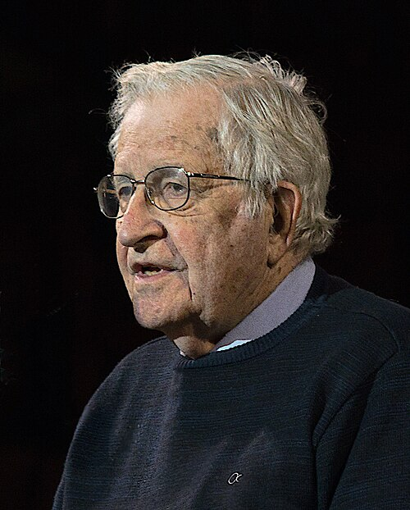
Breve storia (5)
2) Nel 1957 Noam Chomsky pubblica «Syntactic structures»,che sancisce la nascita della grammatica generativa.
Si sviluppa un’intesa attività di indagine sulle proprietà del linguaggio naturale, con l’ausilio delle grammatiche formali. Questa teoria linguistica, prescindendo dall'uso, cerca di individuare delle regole astratte che descrivano la competenza della lingua posseduta da un parlante.
Di conseguenza, sviluppare un modello computazionale del linguaggio ha voluto dire per lungo tempo scrivere sistemi di regole linguistiche interpretabili dal calcolatore:
si sviluppa l’approccio simbolico (dagli anni 60 agli anni 80)

Slide 11
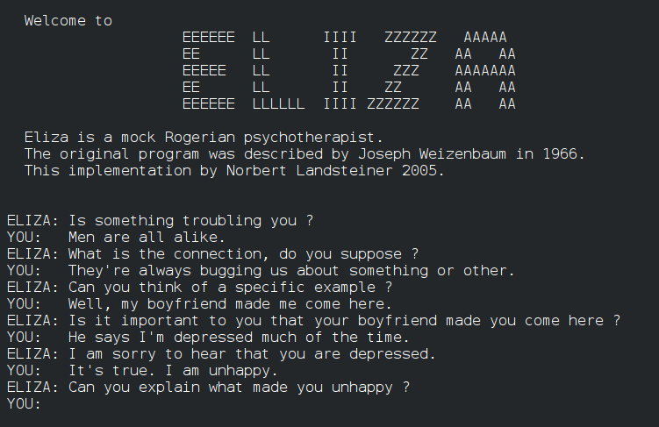
Breve storia (6)
ELIZA è un primo programma per computer di elaborazione del linguaggio naturale creato dal 1964 al 1966 al MIT da Joseph Weizenbaum. Fu creato per esplorare la comunicazione tra esseri umani e macchine
ELIZA simulava la conversazione utilizzando una metodologia di corrispondenza e sostituzione di schemi che dava agli utenti un'illusione di comprensione da parte del programma, ma non aveva alcuna rappresentazione che potesse essere considerate realmente comprensiva di ciò che veniva detto da entrambe le parti.

Slide 12
Breve storia (7)
Di fianco alla tradizione razionalista se ne sviluppò una seconda che dava invece la priorità alla raccolta di ingenti quantità di testi: la linguistica dei corpora.
Questo indirizzo (prevalente in Gran Bretagna e negli Stati Uniti) sfruttava metodi statistici per estrarre dai testi regolarità linguistiche, punti di partenza per la descrizione della struttura del linguaggio.
Il primo grande successo del "metodo empirista" è datato 1964, anno di comparsa del Brown Corpus di Francis e Kucera: si tratta del primo esempio di corpus nato per lo studio di una varietà linguistica contemporanea, in tal caso l'inglese americano.

Slide 13
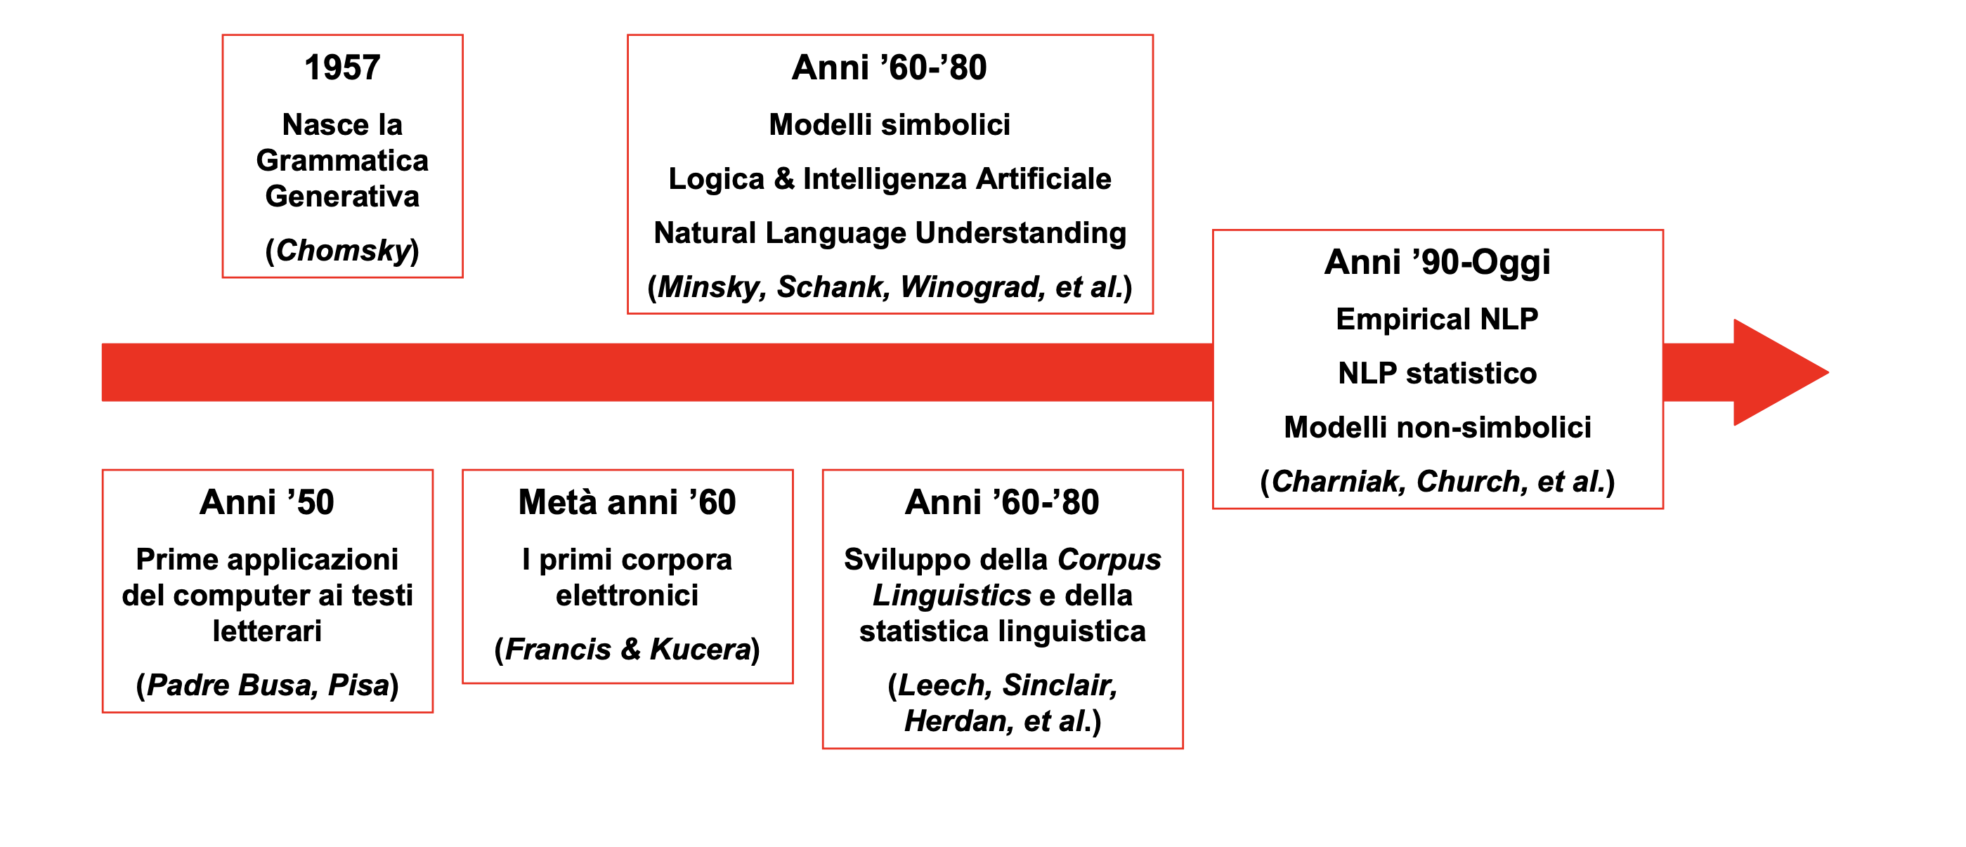
Breve storia (8)

Slide 14
Breve storia (9)
2000
A partire dagli anni 2000, si è affermato un approccio statistico, basato sull’analisi di grandi corpora di testi.
2010
Poi, dagli anni 2010 in poi, è arrivata la rivoluzione del deep learning con l’uso di reti neurali che hanno portato a un netto miglioramento delle prestazioni su molti task.

Slide 15
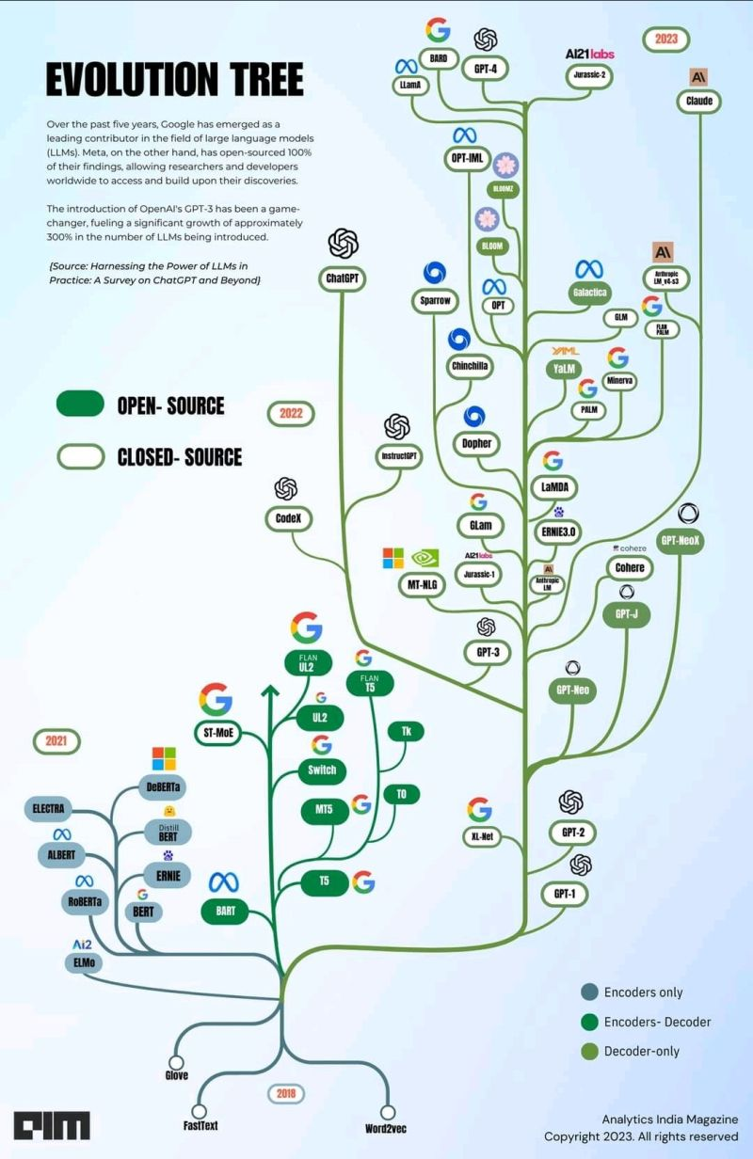
Dal 2018…

